Slide 1
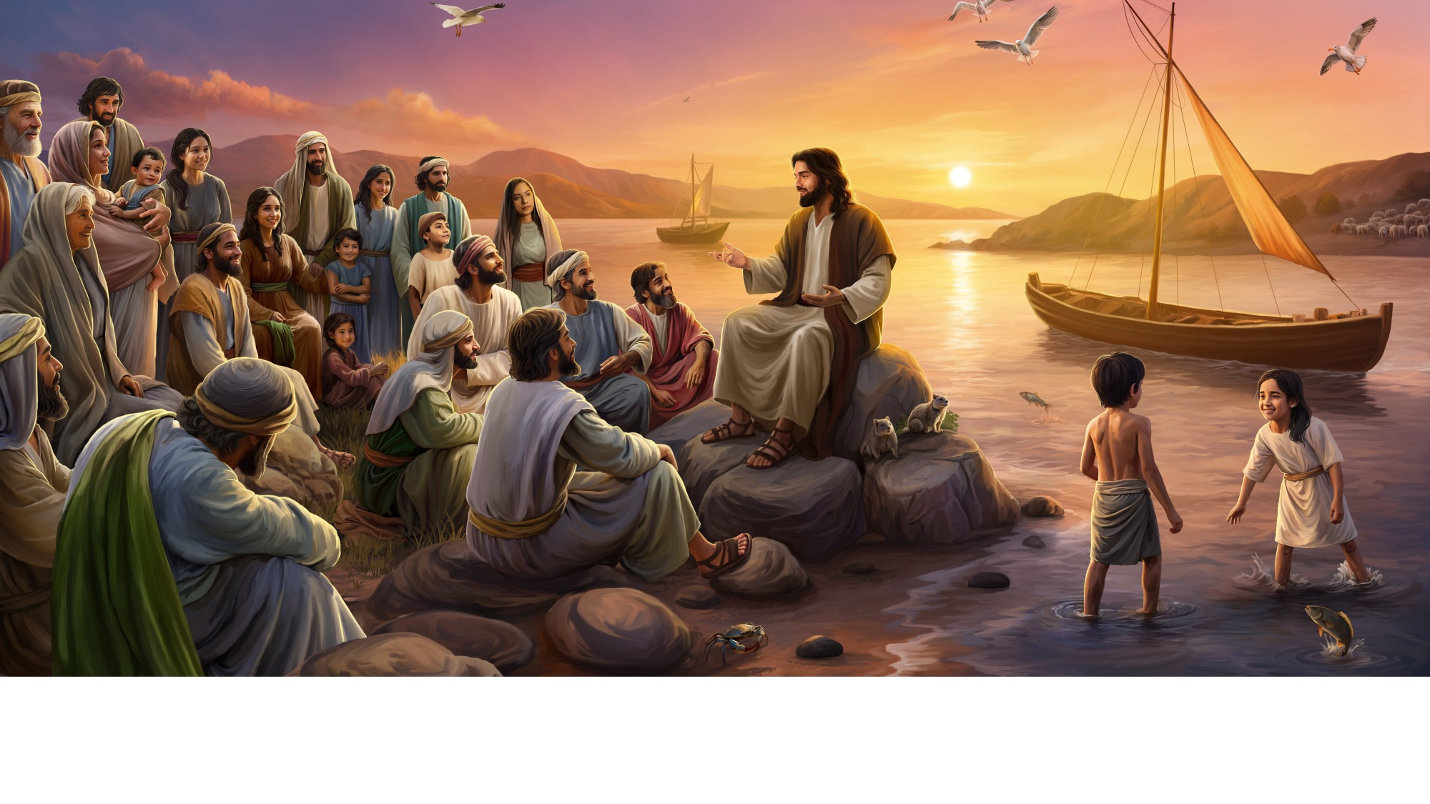
Bem-vindo à Escola Sabatina
Illustration by Daniel Gallardo, copyright © 2025 General Conference Corporation® of Seventh-day Adventists.

Slide 2
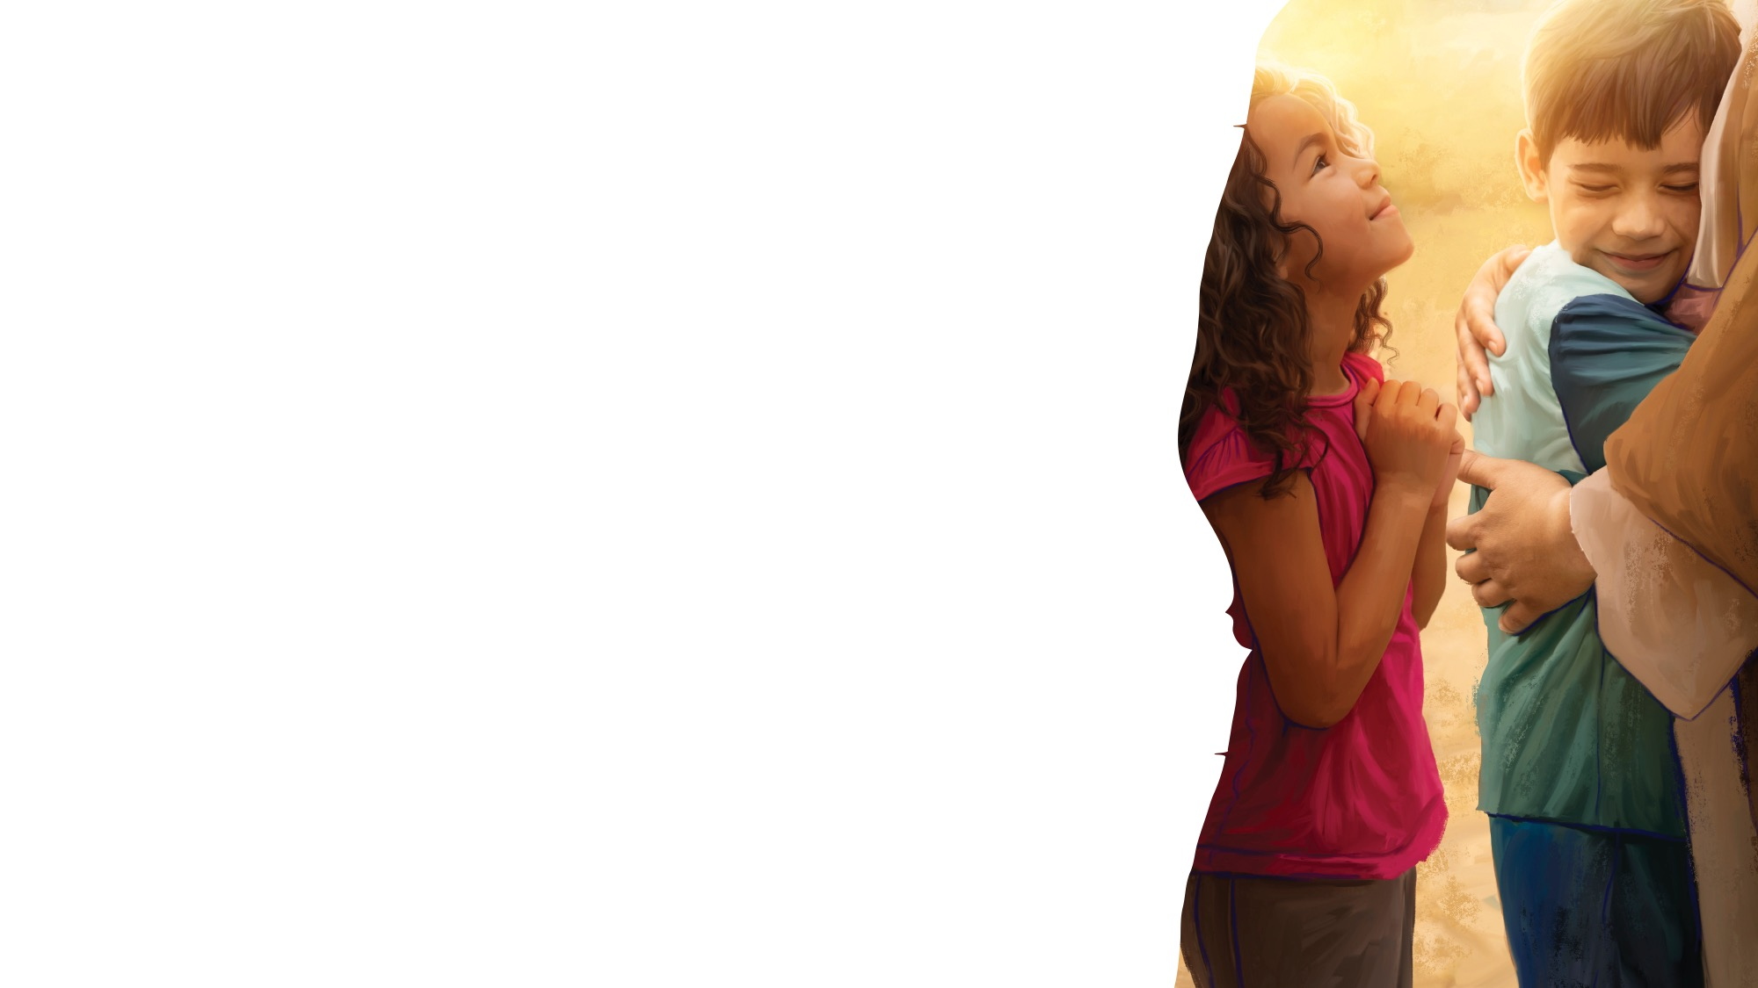
PARA OS QUE CHEGAM MAIS CEDO

Slide 3

É hora de escutar
PARA OS QUE CHEGAM MAIS CEDO
Os brinquedos vou guardar e por no lugar
Agora é hora de escutar, cantar e orar.
É tão bom estar aqui e ver-te outra vez.
Vem sentar, pois vou falar do amigo Jesus.
Vem sentar, pois vou falar do amigo Jesus.

Slide 4
Bem-vindo à Escola Sabatina
Illustration by Daniel Gallardo, copyright © 2025 General Conference Corporation® of Seventh-day Adventists.

Slide 5
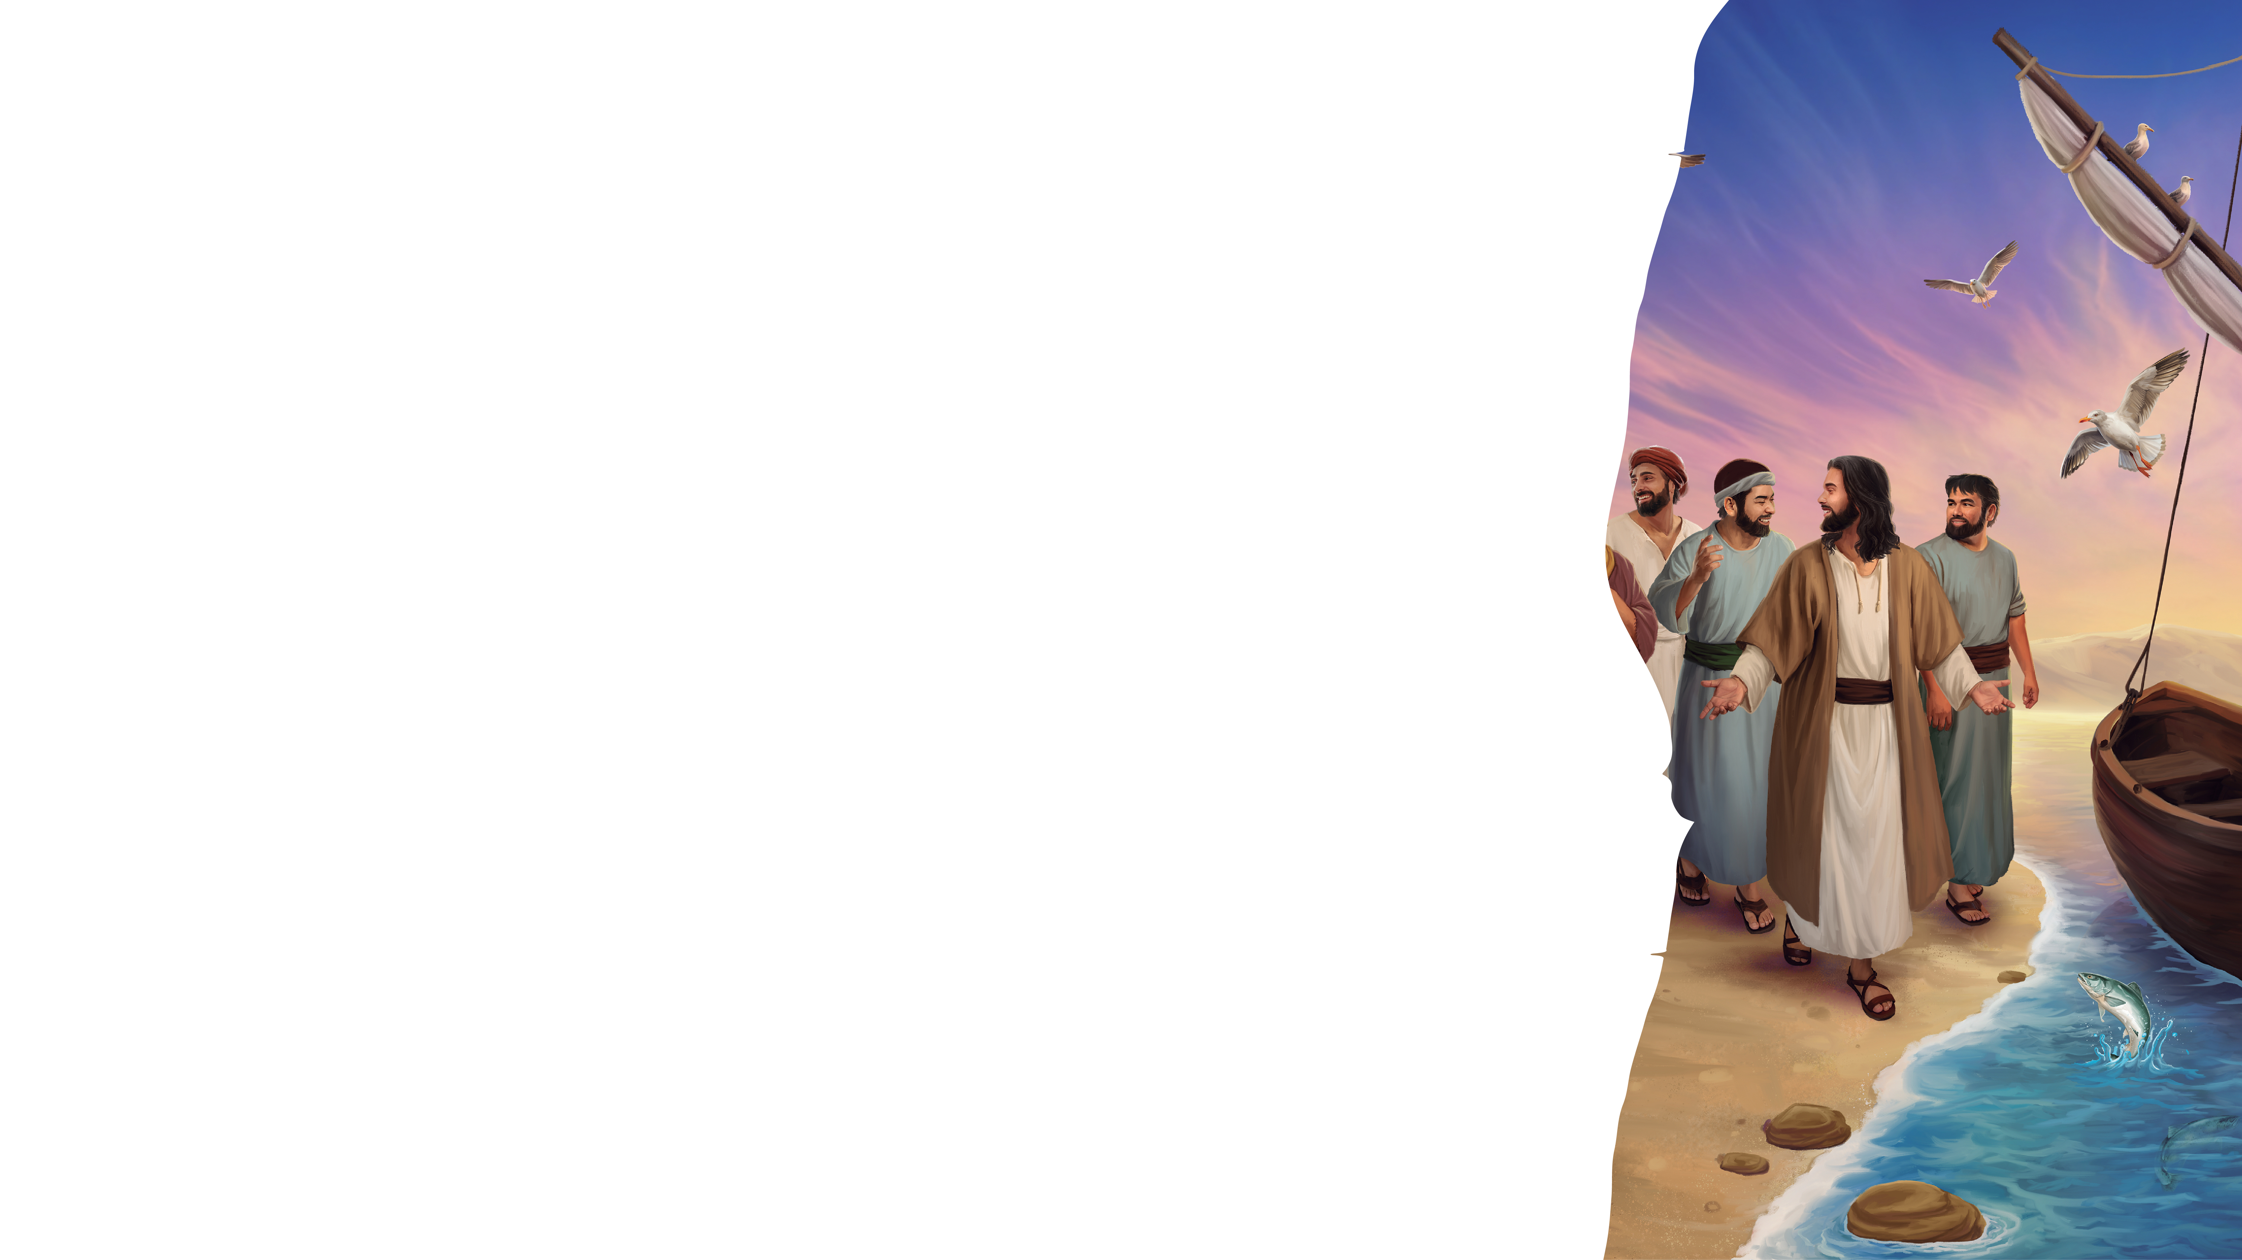
Bom dia, meu Jesus
BOAS-VINDAS E LOUVOR
1, 2, 3
Bem alto vou cantar:
4, 5, 6
Bom dia, meu Jesus!
7, 8, 9
O Sábado chegou!
1, 2, 3, 4, 5, 6, 7, 8, 9, 10
Canta outra vez.
(continua)

Slide 6
Bom dia, meu Jesus
BOAS-VINDAS E LOUVOR
1, 2, 3
Bem alto vou cantar:
4, 5, 6
Bom dia, meu Jesus!
7, 8, 9
O Sábado chegou!
1, 2, 3, 4, 5, 6, 7, 8, 9, 10
Aqui estou.

Slide 7

Meu Jesus Querido
BOAS-VINDAS E LOUVOR
Meu querido Jesus, eu quero dar
Todo o meu ser a Ti.
As minhas mãos
E o meu coração,
Tudo aquilo que sou
A Ti eu dou.
(repete)
”My Forever Friend Jesus" by Coralie Fraser, copyright © 2007 Coralie Fraser. Used by permission.

Slide 8
Missionário, Missionário
BOAS-VINDAS E LOUVOR
Há ainda muita gente ao meu redor,
Que não conhece a Jesus.
Missionário, missionário, quem irá levar a esperança de Jesus?
Há ainda muita gente ao meu redor,
Que não conhece a Jesus.
Professor, professor, quem irá levar a esperança de Jesus?
(continua)
"Missionary, Missionary" by Rosie, copyright © 2024 General Conference Corporation® of Seventh-day Adventists. Smith

Slide 9
Missionário, Missionário
BOAS-VINDAS E LOUVOR
Há ainda muita gente ao meu redor,
Que não conhece a Jesus.
Pastor, pastor, quem irá levar a esperança de Jesus?
Há ainda muita gente ao meu redor,
Que não conhece a Jesus.
Jardineiro, jardineiro, quem irá levar a esperança de Jesus?
(continua)
"Missionary, Missionary" by Rosie, copyright © 2024 General Conference Corporation® of Seventh-day Adventists. Smith

Slide 10
Missionário, Missionário
BOAS-VINDAS E LOUVOR
Há ainda muita gente ao meu redor,
Que não conhece a Jesus.
Carpinteiro, carpinteiro, quem irá levar a esperança de Jesus?
Levar a esperança de Jesus?
"Missionary, Missionary" by Rosie, copyright © 2024 General Conference Corporation® of Seventh-day Adventists. Smith

Slide 11
Parabéns
BOAS-VINDAS E LOUVOR
Parabéns, parabéns, parabéns para ti.
Jesus ama o/a ... (nome da criança).
Parabéns para ti.
(Repete)

Slide 12
Música da Visita
BOAS-VINDAS E LOUVOR
Um novo amigo aqui chegou.
Um novo amigo bem-vindo é.
É uma alegria, meu amigo, ter-te aqui.
Bem-vindo és,
Queremos ver-te outra vez.
Bem-vindo és,
Queremos ver-te outra vez.

Slide 13
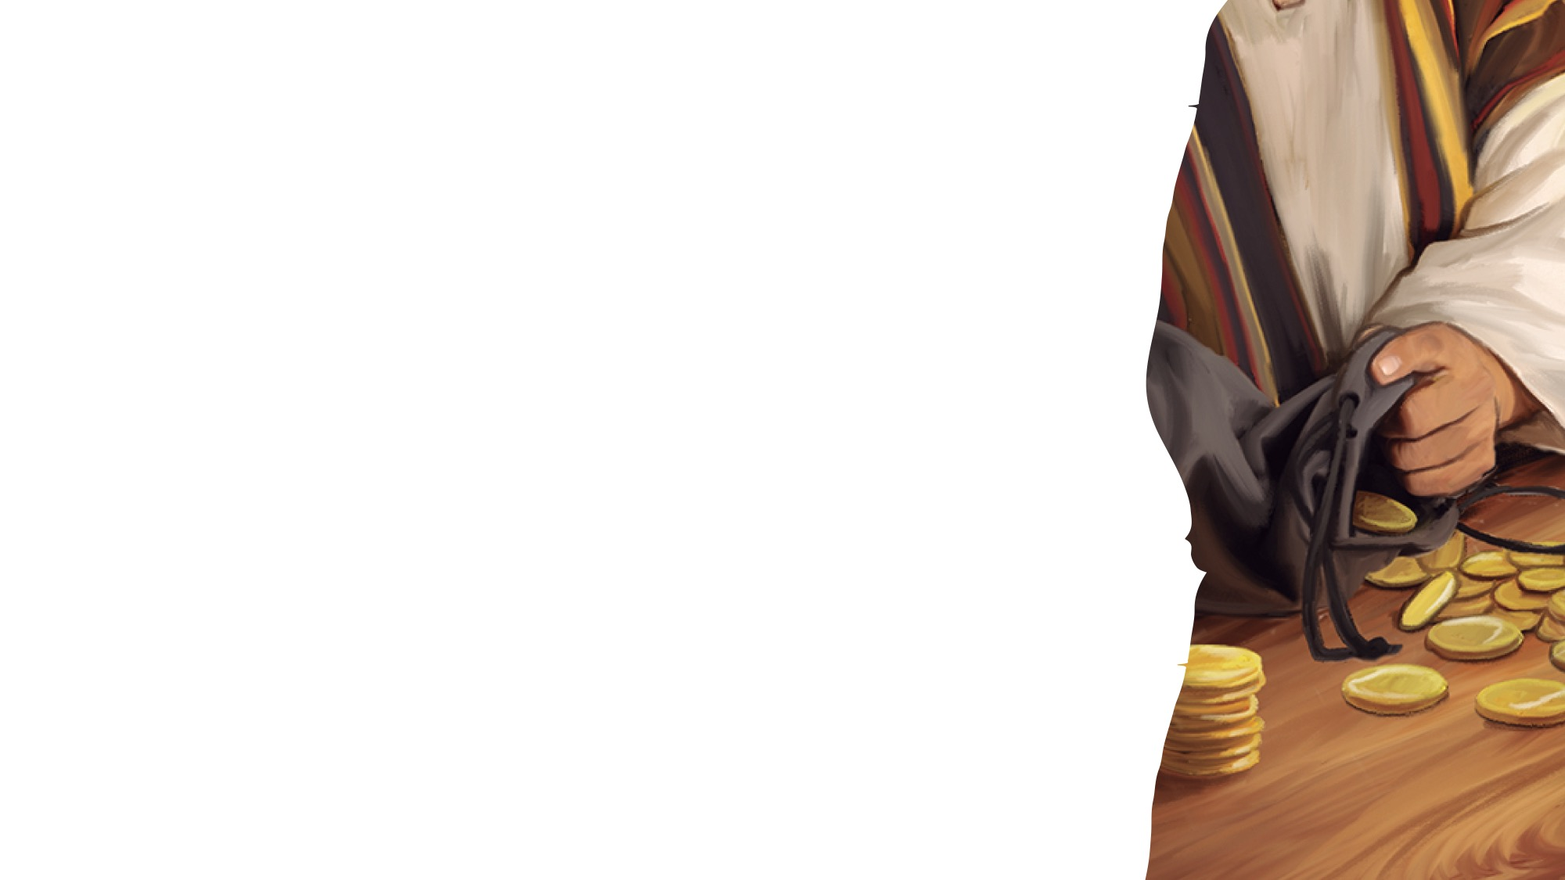
FACTO RÁPIDO DA MISSÃO E QUADRO DE OFERTAS

Slide 14
A Jesus eu vou trazer
OFERTA
A Jesus eu vou trazer
Minha oferta em gratidão.
A Jesus eu vou trazer
Minha oferta em gratidão.
Oferta em louvor ao Senhor,
Para mostrar quão grato sou.
Oferta em louvor ao Senhor,
Para mostrar quão grato sou.
(continua)
"Open My Heart, Open My Hand" by Rosie Smith, copyright © 2025 General Conference Corporation® of Seventh-day Adventists.

Slide 15
A Jesus eu vou trazer
OFERTA
P’ra igreja eu vou trazer,
Minha oferta para a missão.
P’ra igreja eu vou trazer,
Minha oferta para a missão.
Oferta em louvor ao Senhor,
Para mostrar quão grato sou.
Oferta em louvor ao Senhor,
Para mostrar quão grato sou.
Para mostrar quão grato sou.

Slide 16
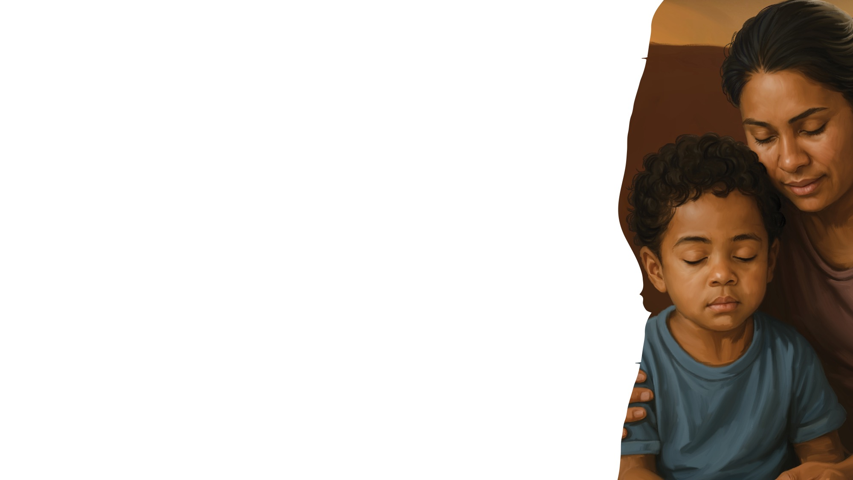
Vou orar
MOMENTO DE ORAÇÃO
Posso orar ao meu Senhor,
Ao meu Pai que me ouve do céu.
Onde quer que eu vá,
Posso orar ao meu Senhor,
Ao meu Pai que me ouve do céu.
Vou orar,
Junto as mãos,
Vou orar,
Fecho os olhos,
Vou orar.
"When I Kneed Down to Pray" by Coralie Fraser, copyright © 2005 Coralie Fraser. Used by permission.

Slide 17

PALAVRA DE DEUS

Slide 18
Canção
SONG
O Grande Tesouro
Se eu escavar bem fundo no chão,
Não vou encontrar
O grande tesouro do céu:
A Palavra de Deus!
Melhor que o ouro, prata ou rubi,
A mais bela história pra mim e pra ti.
É a Bíblia!
Sim, é a Bíblia!
(Repete)
"The Greatest Treasure" by Rosie Smith, copyright © 2024 General Conference Corporation® of Seventh-day Adventists.

Slide 19
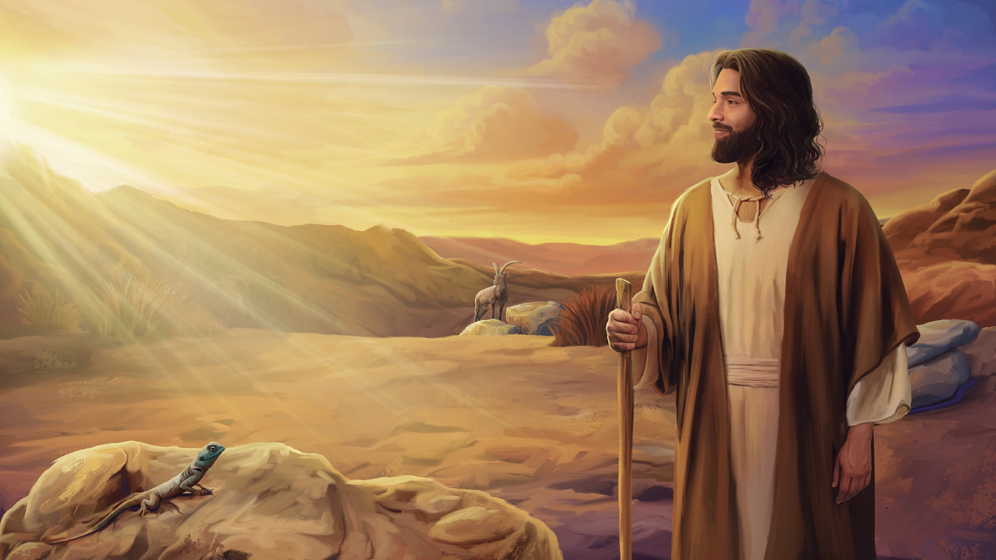
VERSO PARA MEMORIZAR
“Escondi a tua palavra no meu coração, para não pecar contra ti.”
Salmo 119:11

Slide 20
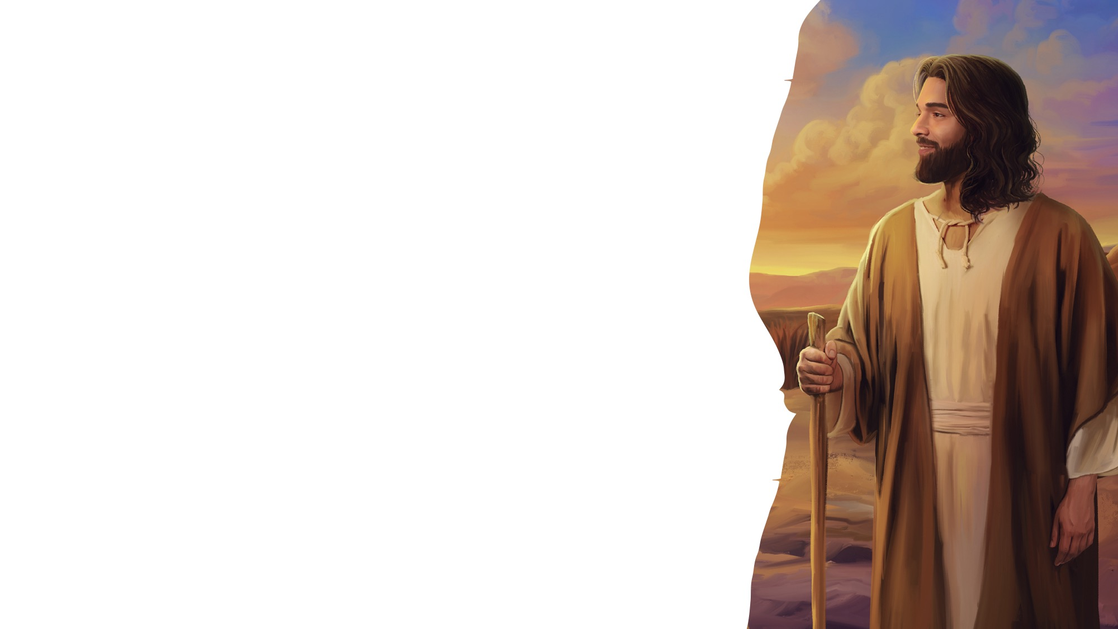
CANÇÃO DA ESCRITURA
Salmo 119:11
No coração, Tua palavra eu guardei,
Para não pecar contra Ti.
No coração, Tua palavra eu guardei,
Para não pecar contra Ti.
Para não pecar contra Ti.
Salmos 119 verso 11.
”Psalm 119:11" music by Sean Nebblett, copyright © 2026 General Conference Corporation® of Seventh-day Adventists.

Slide 21
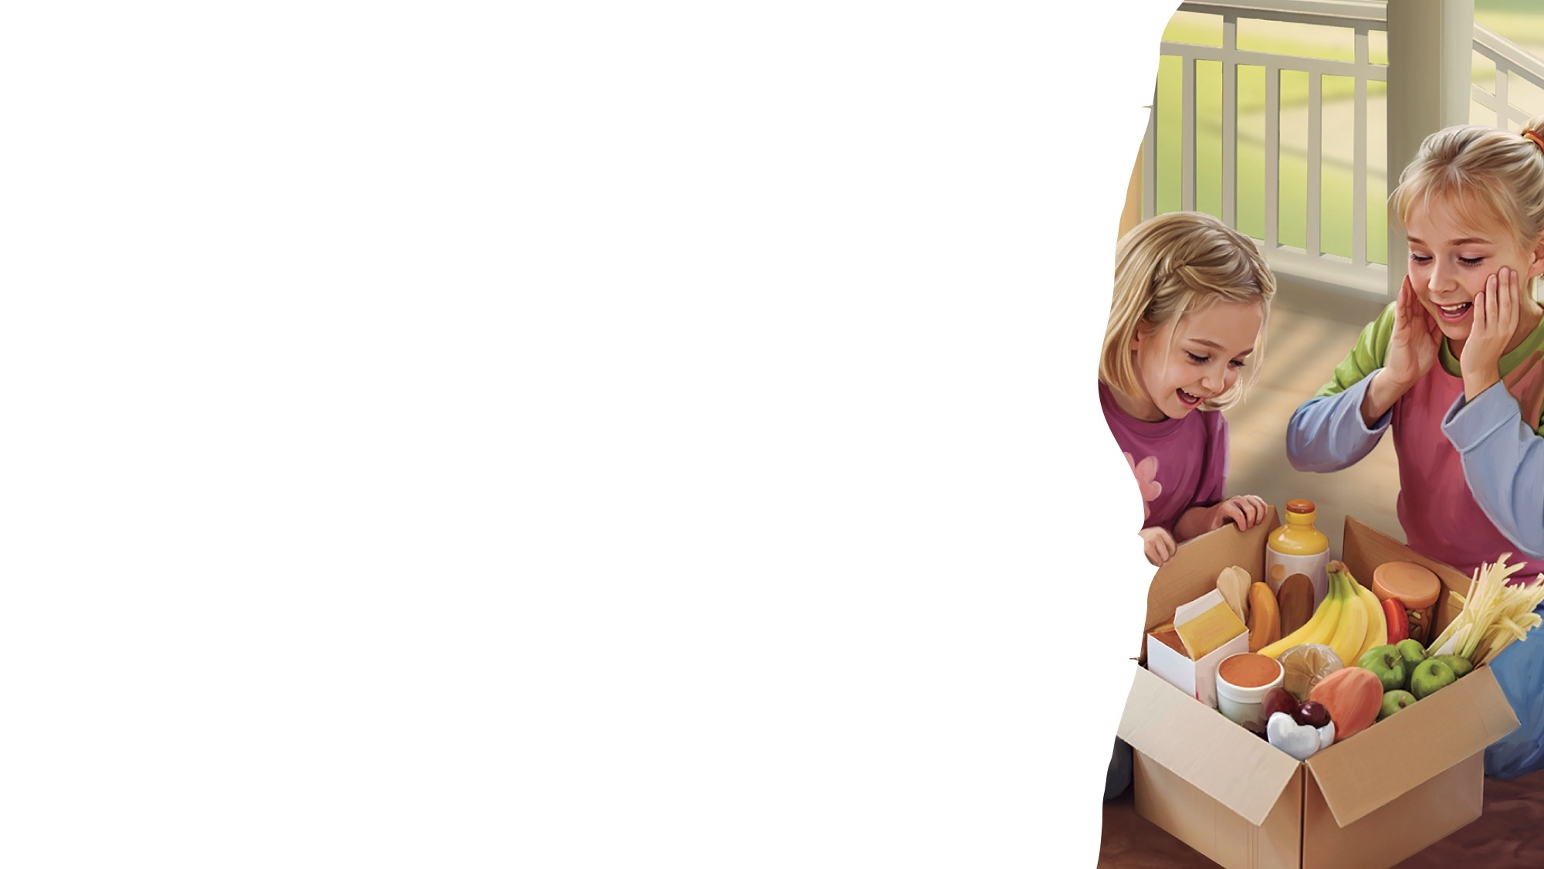
CAIXA SURPRESA SECRETA

Slide 22
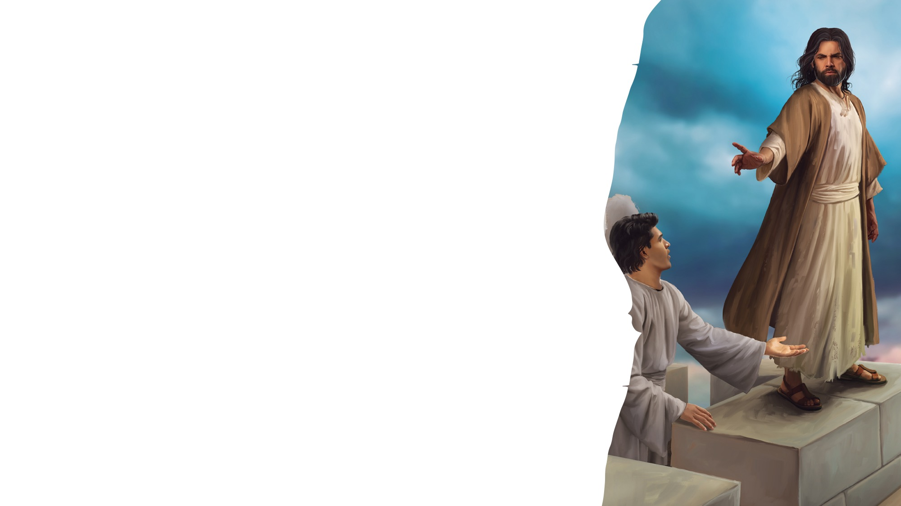
GRANDE IDEIA
Jesus é o meu Deus. As Suas palavras são poderosas.

Slide 23
CONTAR A HISTÓRIA

Slide 24
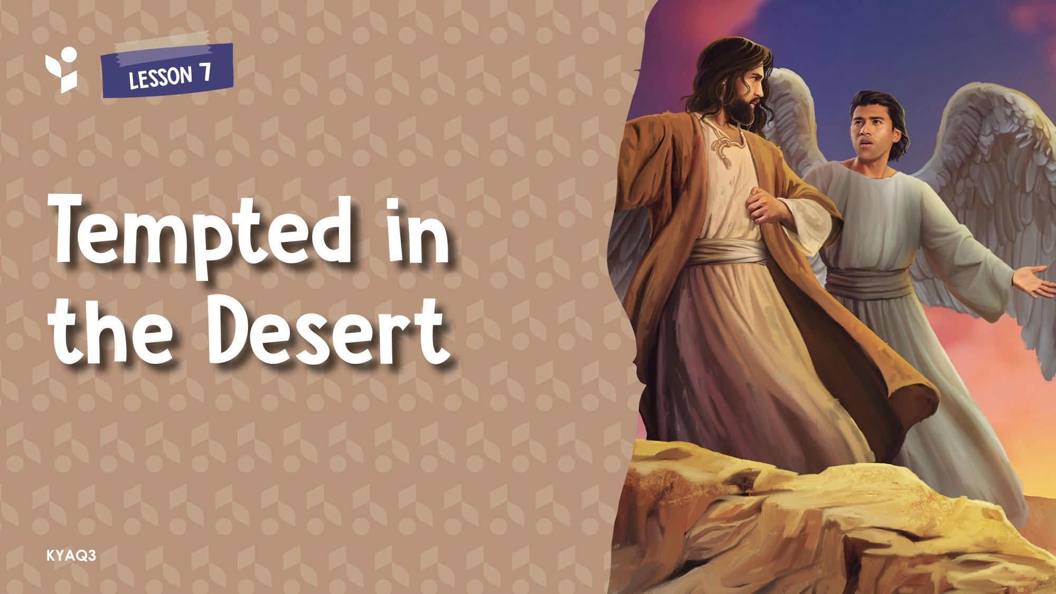
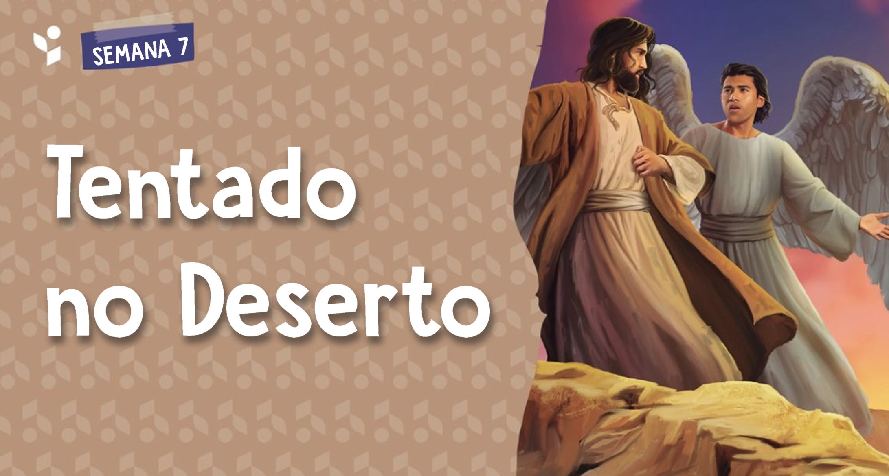

Slide 25
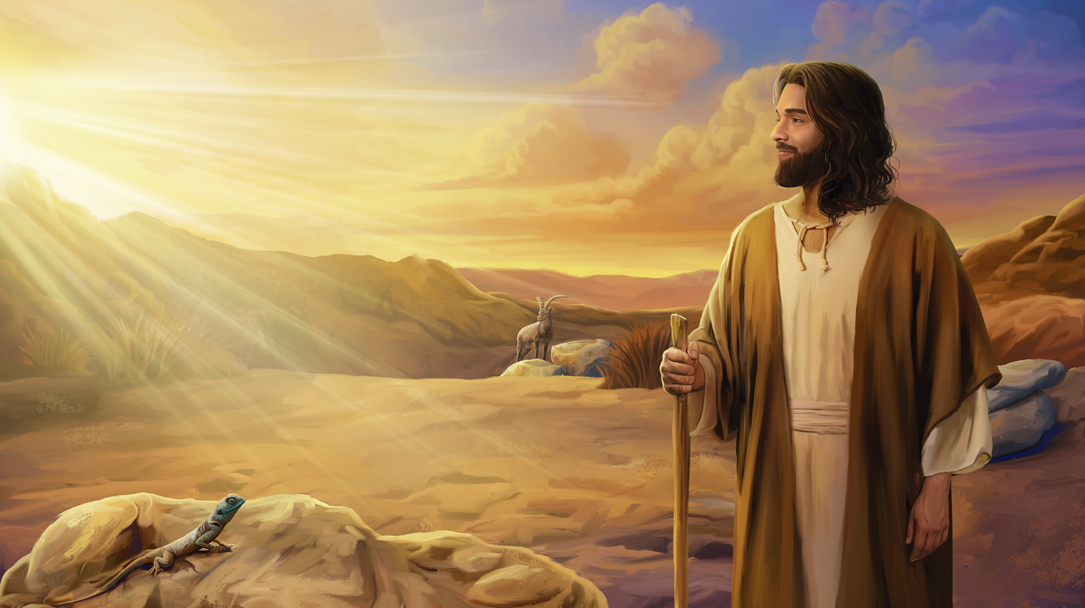
Illustration by Daniel Gallardo. Copyright © 2025 General Conference Corporation® of Seventh-day Adventists.

Slide 26
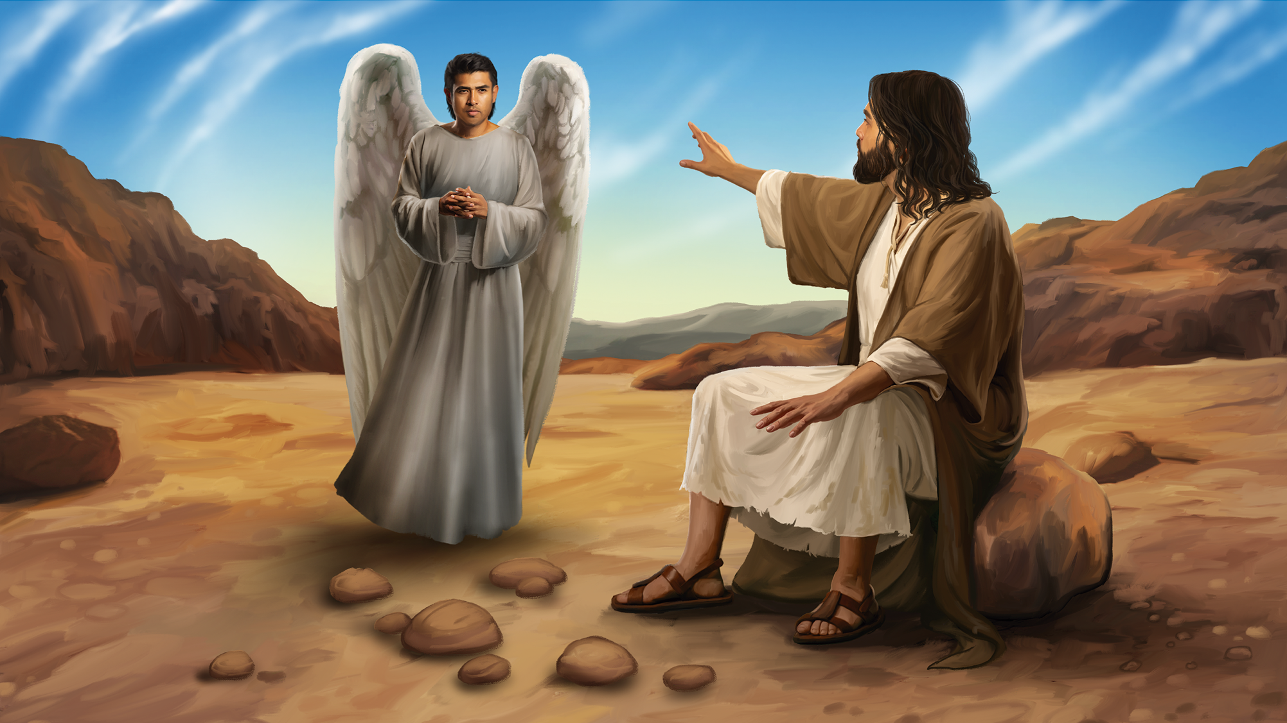
Illustration by Daniel Gallardo. Copyright © 2025 General Conference Corporation® of Seventh-day Adventists.

Slide 27
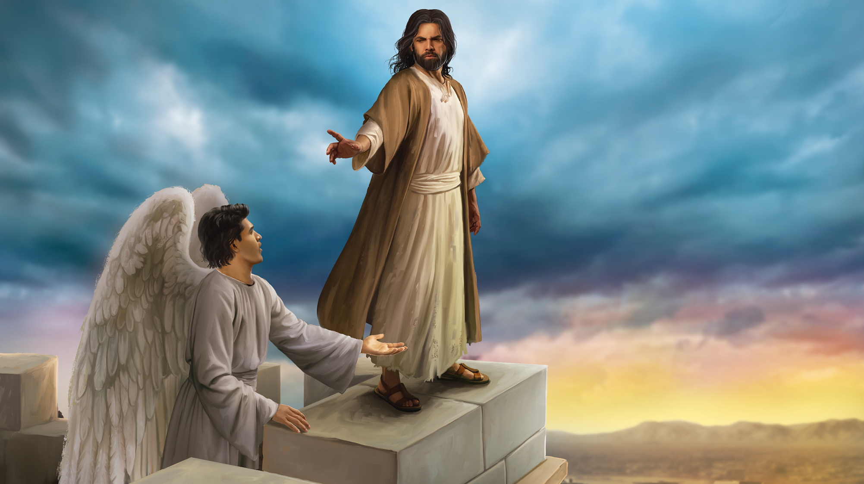
Illustration by Daniel Gallardo. Copyright © 2025 General Conference Corporation® of Seventh-day Adventists.

Slide 28
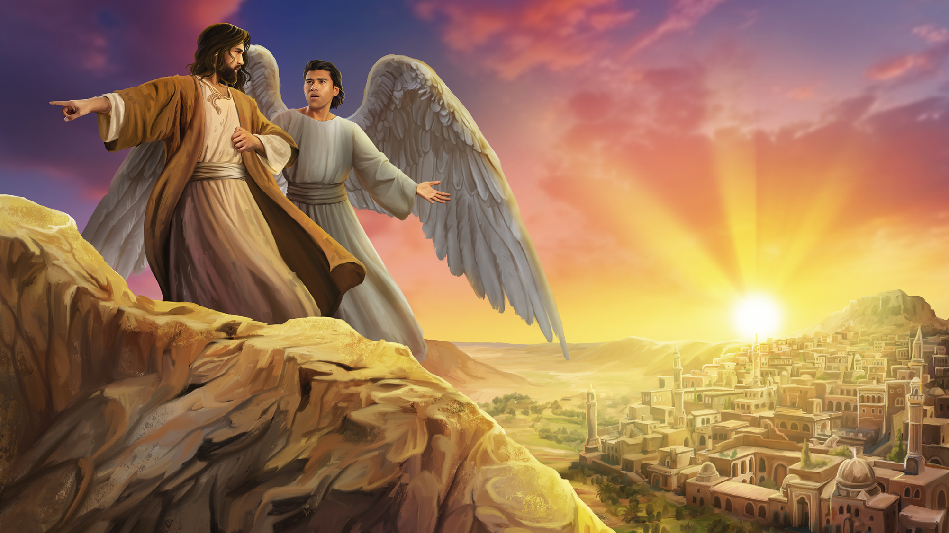
Illustration by Daniel Gallardo. Copyright © 2025 General Conference Corporation® of Seventh-day Adventists.

Slide 29
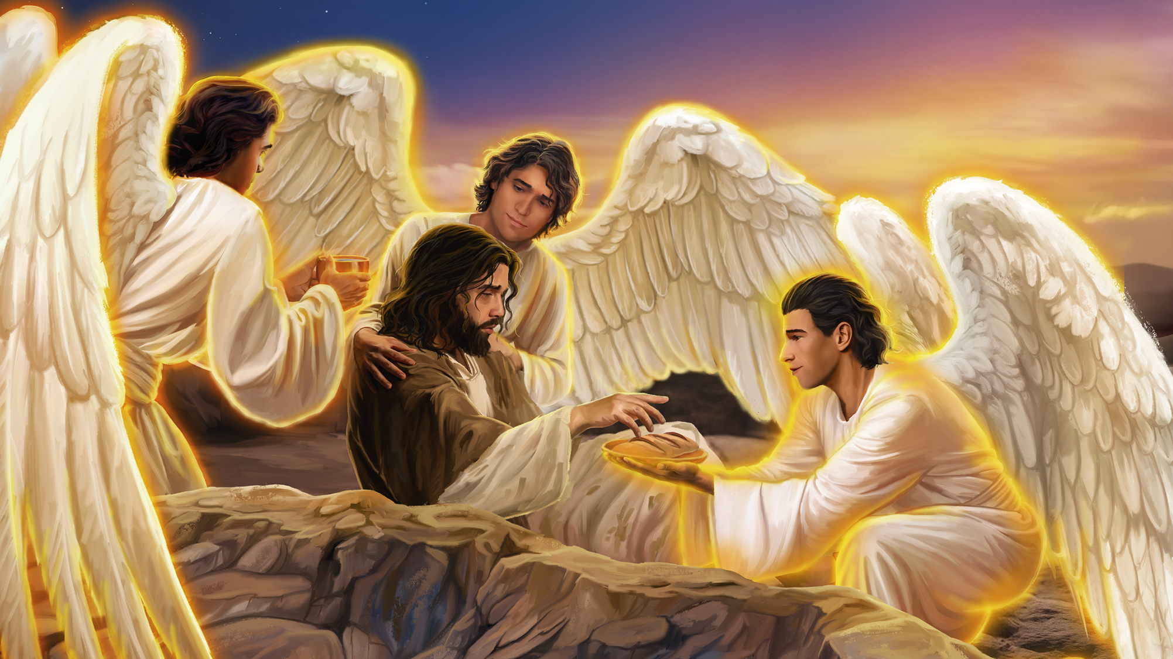
Illustration by Daniel Gallardo. Copyright © 2025 General Conference Corporation® of Seventh-day Adventists.

Slide 30
CAIXA EXPLORADORA DE HISTÓRIAS

Slide 31
GRANDE IDEIA
Jesus é o meu Deus. As Suas palavras são poderosas.

Slide 32

NATUREZA E MISSÃO

Slide 33
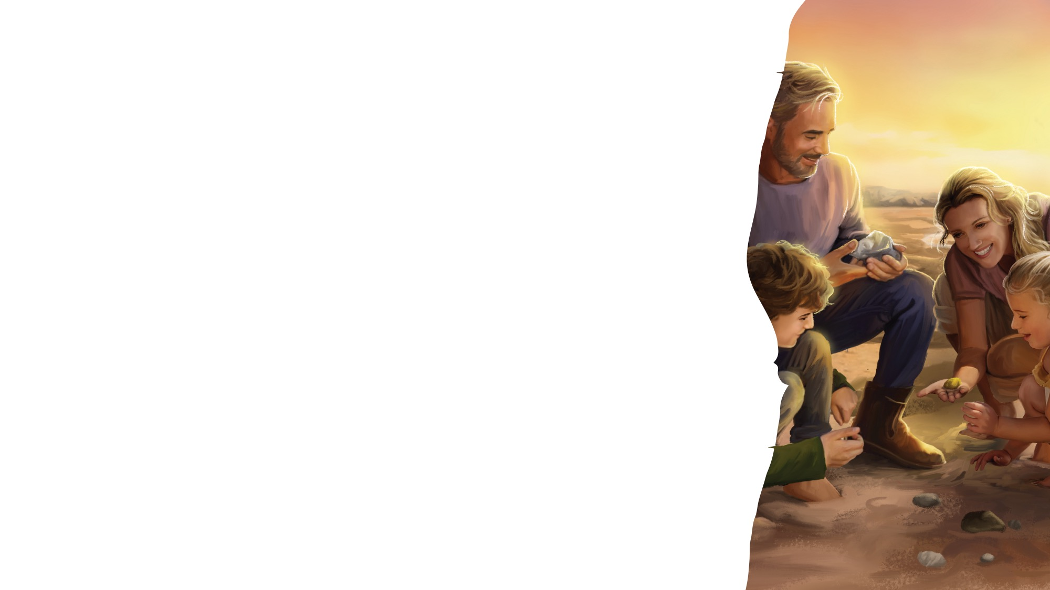
TRABALHO MANUAL E DESAFIO MISSIONÁRIO

Slide 34
Canção do Adeus
DESPEDIDA
Terminou a nossa lição,
É hora de dizermos adeus.
Espero ver-te outra vez,
Outra vez.
(Repete)

Slide 35
Oração

